Slide 1
PART_12
IPv6로의 여행

Slide 2
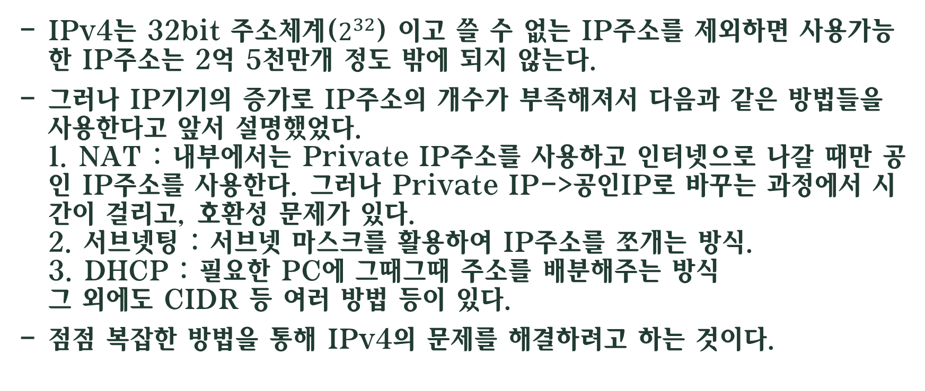
IPv4의 문제
IPv4는 32bit 주소체계($2^{32}$) 이고 쓸 수 없는 IP주소를 제외하면 사용가능한 IP주소는 2억 5천만개 정도 밖에 되지 않는다.
그러나 IP기기의 증가로 IP주소의 개수가 부족해져서 다음과 같은 방법들을 사용한다고 앞서 설명했었다. 1. NAT : 내부에서는 Private IP주소를 사용하고 인터넷으로 나갈 때만 공인 IP주소를 사용한다. 그러나 Private IP->공인IP로 바꾸는 과정에서 시간이 걸리고, 호환성 문제가 있다. 2. 서브넷팅 : 서브넷 마스크를 활용하여 IP주소를 쪼개는 방식. 3. DHCP : 필요한 PC에 그때그때 주소를 배분해주는 방식 그 외에도 CIDR 등 여러 방법 등이 있다.
점점 복잡한 방법을 통해 IPv4의 문제를 해결하려고 하는 것이다.

Slide 3
IPv6의 탄생
앞서 말한 IPv4의 문제 때문에 IPv6가 등장했다.
현재 거의 모든 네트워크 제품 벤더들은 IPv6의 기능을 가지고 있다.
IPv5가 아니고 왜 IPv6인가? >> IPv5도 있다. 하지만 IPv5는 IPv4를 대체하기 위한 용이 아니라, IPv4와 공존하며 디지털 사운드나 멀티미디어 데이터와 같은 RealTime 데이터를 효과적으로 전송하기 위해 만들어진 것이다. IPv4와 IPv5의 차이점은 IP version number (패킷의 첫번째 4비트)만 다르다.

Slide 4
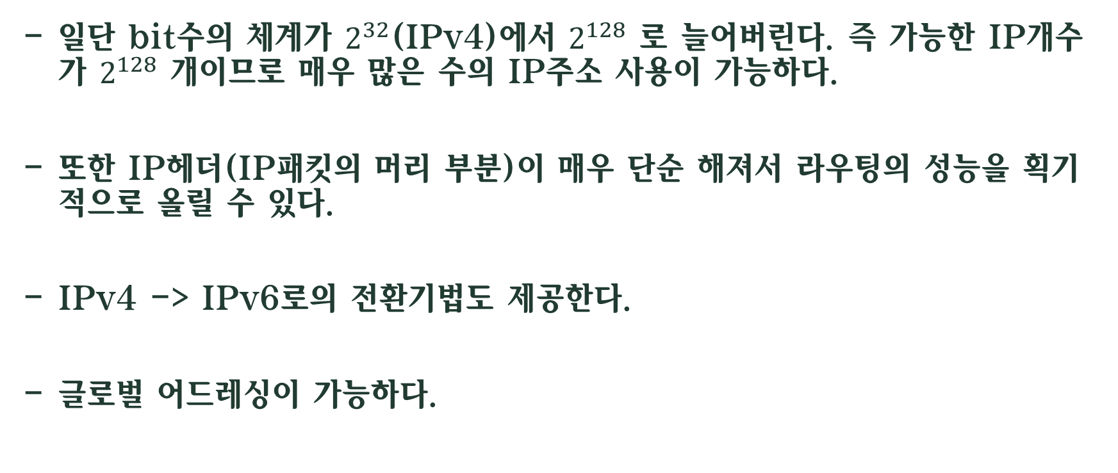
IPv6의 장점
일단 bit수의 체계가 $2^{32}$(IPv4)에서 $2^{128}$ 로 늘어버린다. 즉 가능한 IP개수가 $2^{128}$ 개이므로 매우 많은 수의 IP주소 사용이 가능하다.
또한 IP헤더(IP패킷의 머리 부분)이 매우 단순 해져서 라우팅의 성능을 획기적으로 올릴 수 있다.
IPv4 -> IPv6로의 전환기법도 제공한다.
글로벌 어드레싱이 가능하다.

Slide 5
IPv6의 주요특징 1. Global Addressing
- IPv4처럼 부족한 IP개수를 해결하기 위한 다양한 주소변환 방법이 필요가 없기 때문에 전 세계 네트워크 어디에서도 주소를 변경하지 않고(고유의 주소를 가진다.) 접속이 가능하다. 때문에 End-to-End Reachability(끝과 끝에서 주소변경x)의 실현이 가능하다.

Slide 6
IPv6의 주요특징 2. 주소의 계층화
IP주소의 bit수가 많아졌기 때문에 예를 들어 앞 16bit는 상용주소 구분, 23~32bit는 나라구분 등등 IP주소를 bit수로 나누어서 계층화가 가능하다.
이러한 체계적인 주소 구분은 주소를 알아보기 쉽게 하고 여러 개의 트래픽을 하나로 묶어줄 수 도 있다. 이로써 트래픽을 줄일 수 있다.
또한 IPv4의 수퍼넷팅(Supernetting)과 같이 라우팅 경로를 하나로 묶어줄 수도 있다.

Slide 7
IPv6의 주요특징 3. Aggregation
IP주소를 하나로 묶는다는 뜻이다.
먼저 IPv6의 주소체계를 이해해야 한다. 2001:0200:0001:0001::/64 (16진수로 표기하고 4자리마다 :로 구분함) 2001:0200:0001:0002::/64 다음과 같이 두 IP주소가 있다고 생각하면 뒤에 나오는 /64는 서브넷 마스크와 같은 원리이다. 앞 64bit까지가 서로 같다는 것이다. 때문에 /64와 /48이 있다면 /48이 더 큰 네트워크이다. Hostbit가 더 많기 때문이다.

Slide 8
IPv6의 주요특징 3. Aggregation
만약 그룹 A에 2001:0200:0001:0001::/64와 2001:0200:0001:0002::/64 두 IP가 존재한다고 가정하면 A는 2001:0200:0001::/48 이라는 IP로 묶을 수 있다. 그룹이 A뿐만 아니라 B,C,D..등 여러 개가 있다고 가정하면 또 그들의 그룹을 2001:0200::/32로 묶을 수 있다. 결국 IPv6 Internet에 2001::/16이라는 간단한 주소만 전달하면 된다.
이처럼 IPv6에서는 효과적인 aggregation이 가능하다.

Slide 9
IPv6의 주요특징 4. Auto Configuration
Auto Configuration은 Stateless와 Stateful로 나뉜다. 앞서 설명했던 IPv4의 DHCP는 Stateful Auto Configuration이다. 즉, 특정 서버에서 IP구성을 뿌려준다.
그러나 IPv6에서는 Stateless Auto Configuration을 지원한다. 특정 서버가 없어도 라우터 등에서 자동으로 호스트의 IP구성이 가능하도록 지원한다. 라우터에서 Prefix된 64bit를 주고 나머지 64bit는 자신의 맥 어드레스를 사용한다. 즉 Plug and Play 방식이다.
IPv6에서는 IPv4의 DHCP와 같은 Stateful Auto Configuration도 지원하는데 이를 DHCPv6라고 한다. Stateless Auto Configuration으로도 채울 수 없는 부분을 이 방식을 통해 보충한다.

Slide 10
IPv6의 주요특징 5. 멀티캐스트
유니캐스트와 브로드캐스트의 단점을 보완한 멀티캐스트를 앞에서 설명했었다.
IPv6에서는 브로드캐스트가 쓰이지 않고 향상된 멀티캐스트를 사용한다. 4bit의 Scope ID 영역을 사용해 멀티캐스트의 전송영역을 지정해준다. IPv6에서는 멀티캐스트가 필수이다.

Slide 11
IPv6의 주요특징 6. 간단해진 헤더
헤더(Header)란 IP 패킷에서 데이터를 포장한 포장지 위에 써넣는 주소이다.
IPv4에서 사용하던 헤더에서 필요없는 부분을 헤더부분을 많이 삭제하여 보다 더 간단한 헤더를 만들었다. 물론 주소 길이가 기존 32bit에서 128bit로 늘어나 처리속도는 느려졌지만 간단해진 헤더로 인해 라우팅에서의 성능향상을 기대할 수 있다.

Slide 12
IPv6의 주요특징 7. Mobility
움직이는 네트워크라는 뜻이다.
이동하면서 네트워크를 사용하는 기능이 더 편리해지고 효과적으로 바뀌었다.

Slide 13
IPv6에서의 주소체계
기존 IPv4에서는 32bit를 8bit씩 끊어서 10진수로 표현했다.
그러나 IPv4에서는 128bit를 사용하기 때문에 효과적인 표현 방법을 위해 16진수를 사용한다. Ex)2001:0db8:010f:001f:0000:0000:0000:0doc 16진수 한자리에 4bit니까 총 128bit임을 알 수 있다.
또한 앞 또는 뒤에 나오는 0은 생략이 가능하다. 위의 주소로 예시를 들면 2001:db8:10f:1f:0:0:0:doc 로 표현이 가능하다.

Slide 14
IPv6에서의 주소체계
또한 0이 연속으로 나올 때는 ::로 표현이 가능하다. Ex) 2001:0db8:010f:001f:0000:0000:0000:0d0c 은 2001:db8:10f:1f::d0c 로 표현이 가능하다. 그러나 :: 를 두 번 사용하면 안된다. 어느 쪽이 0이 몇 번인지 알 수 없기 때문이다.

Slide 15
IPv6 주소의 종류
기존 IPv4에서는 유니캐스트, 브로드캐스트, 멀티캐스트를 지원했다.
그러나 IPv6에서는 앞에서 말했듯이 향상된 멀티캐스트로 인해 브로드캐스트가 더 이상 필요하지 않게 됐다. 때문에 IPv6에서는 브로드캐스트가 없다.
또한 애니캐스트라는 개념이 등장했다. 애니캐스트 그룹 중에서 가장 가까운 PC에게 패킷을 보내는 방식이다. 가장 가까운 포인트를 찾는 데에 사용된다.

Slide 16
IPv6의 적용방식
기존 IPv4를 사용하던 환경에서 IPv6를 바로 도입할 수는 없다. 호환되지 않기 때문이다. 몇 가지 방식을 통해 해결 가능하다. 1. 듀얼스택(Dual-Stack) - IPv4와 IPv6를 동시에 지원하는 방식이다. IPv6가 불가능한 장치에는 IPv4를 사용하고 IPv6가 가능하다면 IPv6를 사용하는 방식을 사용한다. 이와 같은 듀얼스텍 라우터를 통해 두 가지 트래픽을 동시에 forward한다. 2. 터널 - 처음과 끝이 IPv6를 지원한다면 중간에 존재하는 네트워크가 IPv4라도 통신이 가능하다. 터널은 만드는 방식에 따라 매뉴얼, 반자동, 자동 방식 등으로 구분 가능하다.

